Slide 1
Коррекция нарушений слоговой структуры речи Занятие №5 «Двусложные слова, состоящие из открытых слогов (1-й тип слоговой структуры)»
Подготовила: Салиндер Ксения Сергеевна
учитель-логопед МБДОУ д/с «Оленёнок»
п. Тазовский

Slide 2
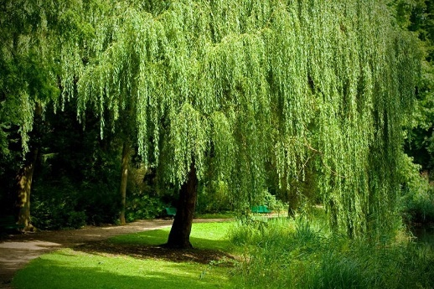
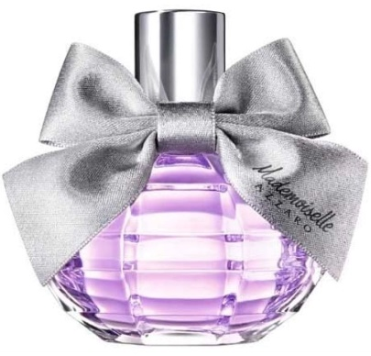
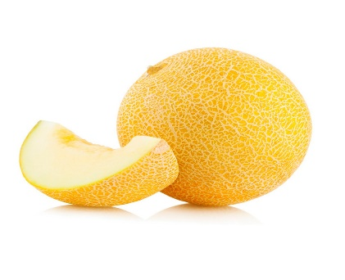
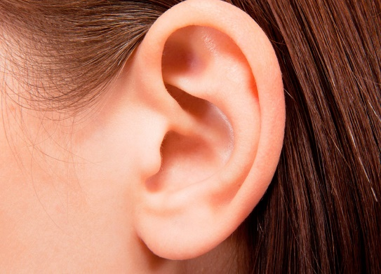
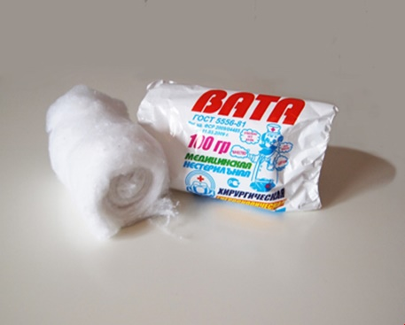
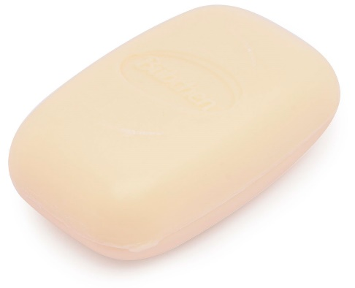
Упражнение «Выбери картинки»
Ход игры: Перед ребенком – сюжетные картинки. Взрослый предлагает выбрать и назвать картинки, можно ска­зать так...
Моя
Мои
Моё
Картинки: ива, дыня, вата, губы, духи, дети, ухо, мыло.

Slide 3
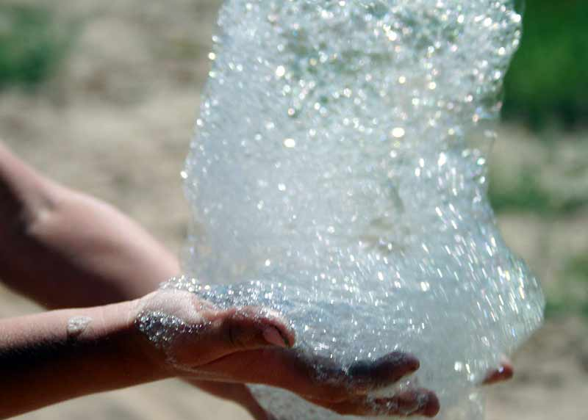
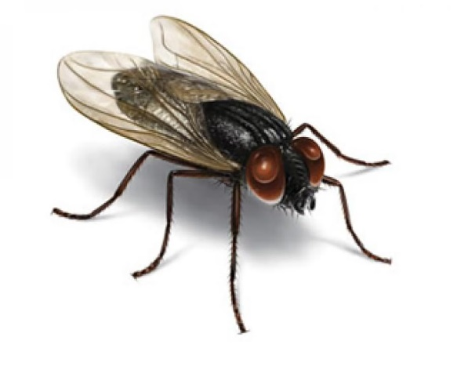
Упражнение «Что (кто) это?»
Ход игры: Перед ребенком - предметные картинки. Взрослый говорит: «Внимательно рассмотри картинки. Я буду называть два слова, а ты - угадывать, о чем или о ком идет речь».
Мыльная, белая. ( Что?)
Мягкая, пушистая. (Что?)
Льётся, журчит. (Что?)
Летает, жужжит. (Кто?)
Играют, шалят. (Кто?)

Slide 4
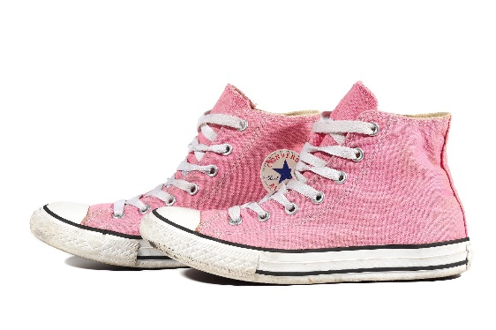
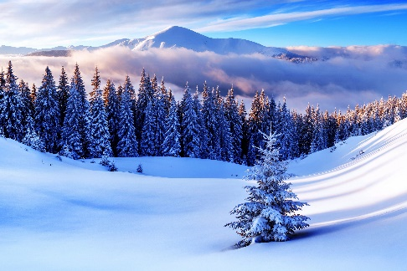
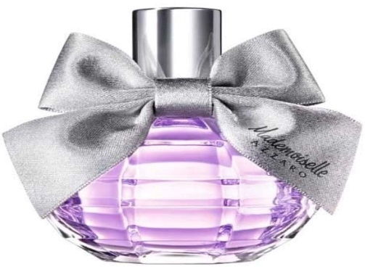
Упражнение «Закончи предложение»
Ход игры: Перед ребенком - сюжетные и предметные картинки. Взрослый говорит: «Я буду показывать на картинку и произносить начало предложения, а ты добавлять последнее слово».
Взрослый | Ребенок
Дети смотрят ... (что?) Маме подарили ... (что?) После осени наступает ... (что?) Петя обул ... (что?) Катя пришила игрушечному зайцу ... (что?) Вкусный фрукт (что?) | кино духи зима кеды ухо киви

Slide 5
Упражнение «Подскажи словечко»
Ход игры: Взрослый говорит: «Я буду читать стихотворение (рифмовку), а ты – добав­лять слово «кот» («вода»), изменяя его так, как нужно».
Взрослый | Ребенок
У норы добычи ждёт, Притаившись, серый ... Мышь осталась без хвоста, Убегая от ... А теперь и за версту Не приблизится к ... Крыса старая, и та, Видя грозного ... Убежит скорее в дом, Чтоб не встретиться с ... Там дрожит и в темноте Вспоминает о ... Грязнулю всегда Выручает ... | Кот Кота Коту Кота Котом Коте Вода

